Slide 1
Родительское собрание на тему: « Связная речь детей дошкольного возраста » Презентацию подготовила и провела учитель- логопед МДОУ- д/с №3 г.Люберцы Антонова Светлана Анатольевна.

Slide 2
Содержание.
1.Зависимость психики развития ребёнка от развития его речи.
2.Что отличает человека от животного? Почему Маугли не заговорил?
3.Разные формы обучения связной речи.

Slide 3
Физиологами была установлена зависимость развития психики ребёнка от развития его речи.
НА 1М ГОДУ
закладывается основа будущей связной речи;
НА 2М ГОДУ
речь выступает средством познания мира и средством установления контакта
НА 3М ГОДУ
ребёнок использует диалог
В 4-5 ЛЕТ
возникает планирующая функция речи, появляется монологическая, контекстная речь.
Notes:
Физиологами была установлена зависимость развития психики ребёнка от развития его речи.

Slide 4
Проблемы речи детей дошкольного возраста:
Односложная, состоящая лишь из простых предложений речь. Неспособность грамматически правильно построить предложение.
Бедность речи. Недостаточный словарный запас.
Употребление нелитературных слов и выражений.
Дети видят косвенные, второстепенные детали и не замечают основного.
Неспособность пересказать текст своими словами.
Отсутствие логического обоснования своих утверждений и выводов.
Отсутствие навыков культуры речи: неумение использовать интонации, регулировать громкость голоса и темп речи .
Плохая дикция.

Slide 5
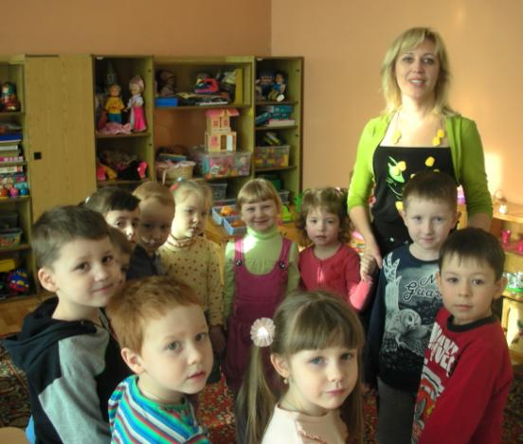
Связная речь тесно связана с :
обогащением словаря ребенка
работой над смысловой стороной речи
формированием грамматического строя речи
воспитанием звуковой культуры речи

Slide 6
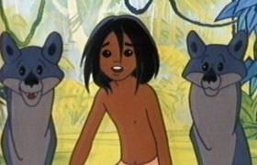
Человека от животного отличает наличие интеллекта и речь.
Но интеллект появляется у ребенка и совершенствуется у подростка и юноши не просто потому, что его организм растет, а лишь при непременном условии овладения этим человеком речью. Если взрослые, окружающие ребенка, начинают правильно учить его говорить уже с младенческого возраста, то такой ребенок развивается нормально: у него появляется способность представлять, затем и мыслить, и воображать; развивается и совершенствуется эмоционально-волевая сфера ребенка.

Slide 7
Почему Маугли не заговорил?
Истории известны случаи, когда в силу каких-то трагических обстоятельств дети младенческого возраста попадали в логово животных (волков, пантер, собак) и были ими вскормлены. Когда люди обнаруживали этих детей в возрасте после трех лет и возвращали их в человеческое общество, то всегда оказывалось, что они имеют повадки вскормившего их животного и совершенно не обладают теми элементами психики, которые отличают человека от животного: у них не был сформирован мыслительный аппарат, не было высших эмоций, их невозможно было научить речи.

Slide 8
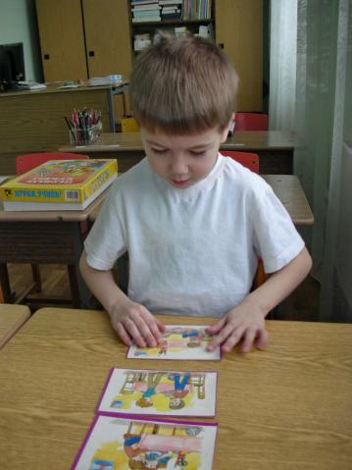
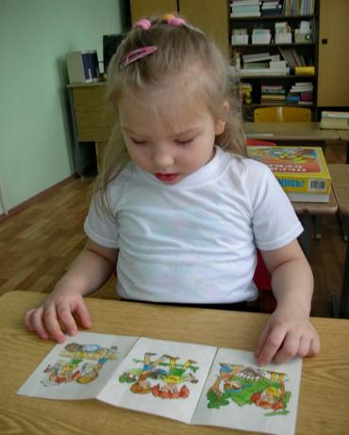
Чтобы ребенок был успешным в играх с детьми, в общении со взрослыми, в обучении в школе, необходима хорошо развитая связная речь.
Составление рассказа по серии картинок.
Notes:
Составление рассказа по серии картинок.

Slide 9
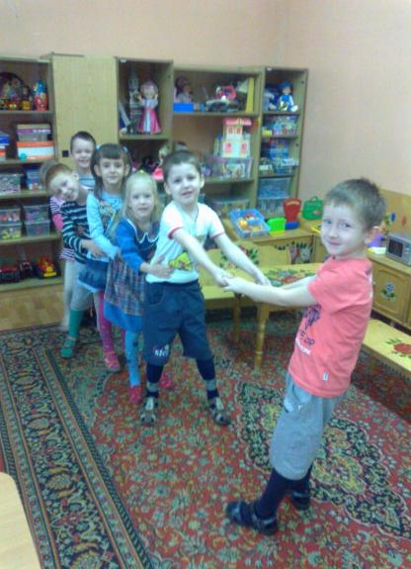
Сказка « Репка»
Умение пересказывать прочитанный текст - необходимый в школе навык, ведь вся школьная программа основана на пересказе, прочел - пересказал. Поэтому пока есть время, нужно постараться развить этот навык у ребенка до поступления в школу.
Notes:
Сказка <<Репка>>.

Slide 10
Обучение детей рассказыванию может проводиться в разной форме: Мониторинг речевого развития детей показал, что связная речь детей нашей группы осталась на низком уровне.
составление рассказов-описаний по теме
пересказ сказок, рассказов,
текстов
упражнения типа «Закончи рассказ по-своему», «Закончи предложение»
по картине, по серии картинок

Slide 11
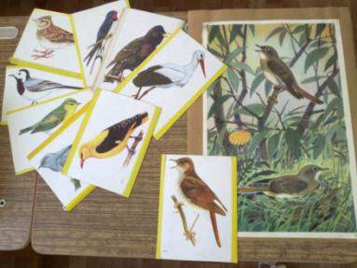
Заниматься решением этой проблемы должны не только педагоги, но и родители. Предлагаю игры для всей семьи:
Игра «Распространи предложение»
Детям предлагается продолжить и закончить начатое взрослым предложение, опираясь на наводящие вопросы. Например, взрослый начинает предложение так: «Дети идут ... (Куда? Зачем?)» Или более усложненный вариант:
«Дети идут в школу, чтобы ...».
Игра «Если бы...»
Взрослый предлагает ребенку пофантазировать на такие темы, как:
«Если бы я был волшебником,то»
«Если бы я стал невидимым ...»
«Если весна не наступитникогда »

Slide 12
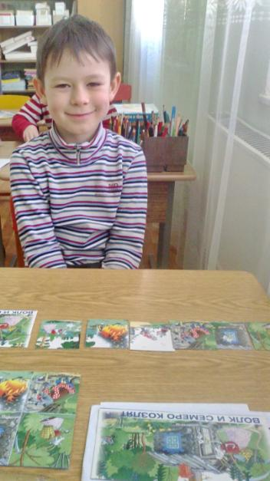
Игра «Закончи сам» Взрослый рассказывает ребенку начало сказки или рассказа и дает задание продолжить или придумать концовку.
Игра «Черный ящик» Ребенок постепенно определяет, что лежит в ящике, задавая вопросы об определенных свойствах предметов: «Это игрушка? Она деревянная? Она пластмассовая? Ее можно катать? И так далее».
Игра «Мой папа — художник» Ребенок должен составить рассказ (сказку) по рисунку, ко­торый нарисовал его папа.

Slide 13
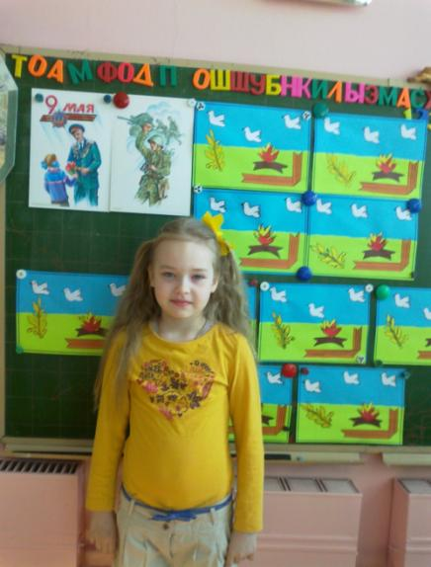
Игра «Придумаем название»
Взрослый предлагает ребенку различные сюжетные картинки и предлагает придумать разные варианты названий к картинке.
Игра «Пойми меня»
Взрослый описывает предмет, не показывая его, а ребенок пытается угадать, о чем говорится. Затем родитель и ребенок меняются ролями.
Игра «Продолжи предложение»
«Учись читать книги, потому что…», «Слова надо говорить громко, потому что…», «Если бы я был волшебником, я бы…».

Slide 14
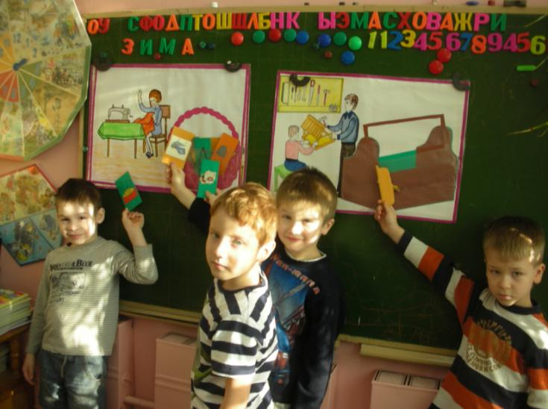

Slide 15
Мнемотехника
Мнемотехника - в переводе с греческого - «искусство запоминания».
Суть мнемосхем заключается в следующем: на каждое слово или маленькое словосочетание придумывается картинка (изображение); таким образом, весь текст зарисовывается схематично. Глядя на эти схемы – рисунки ребёнок легко воспроизводит текстовую информацию.

Slide 16
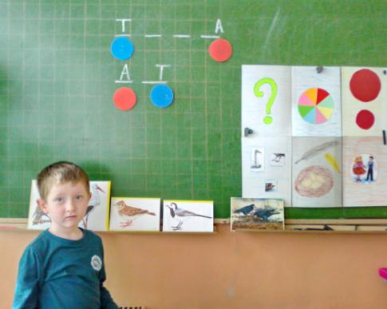
Использование схем.
Ребёнок должен научиться выделять самое главное в повествовании, последовательно излагать основные действия и события.
Схемы служат своеобразным зрительным планом для создания монологов, помогают детям выстраивать:
- строение рассказа,
- последовательность рассказа,
- лексико-грамматическую наполняемость рассказа.

Slide 17
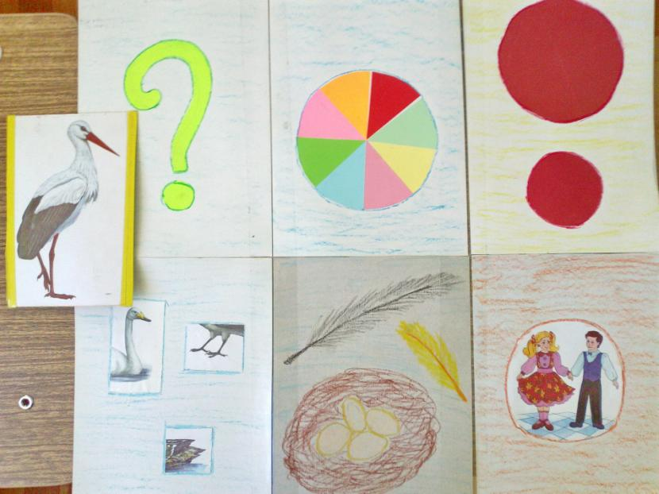

Slide 18
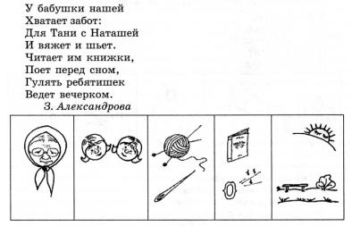
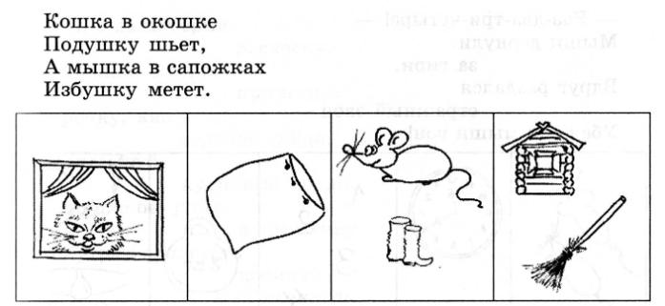
Этап автоматизации звуков в стихах. Использование мнемодорожек

Slide 19
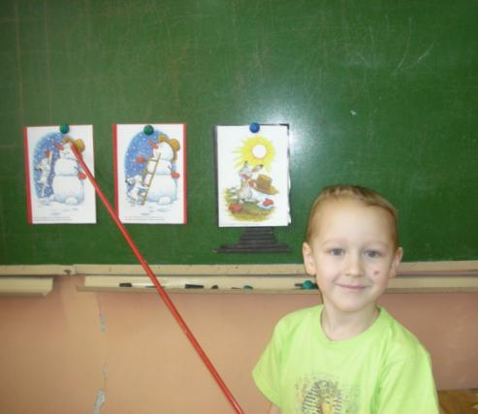
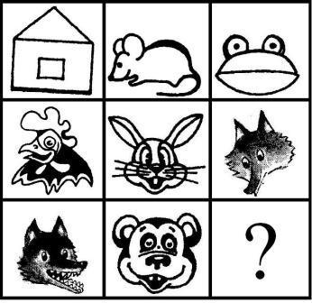
Мнемотаблицы к русским народным сказкам

Slide 20
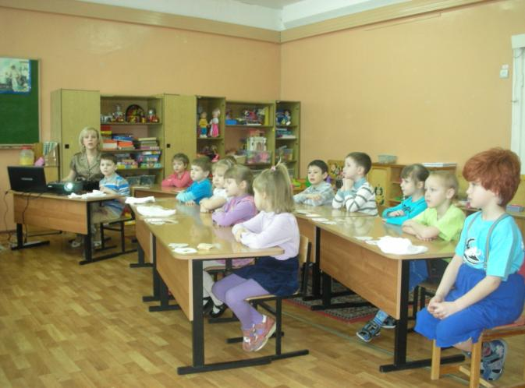
Фрагмент образовательной деятельности по связной речи.

Slide 21
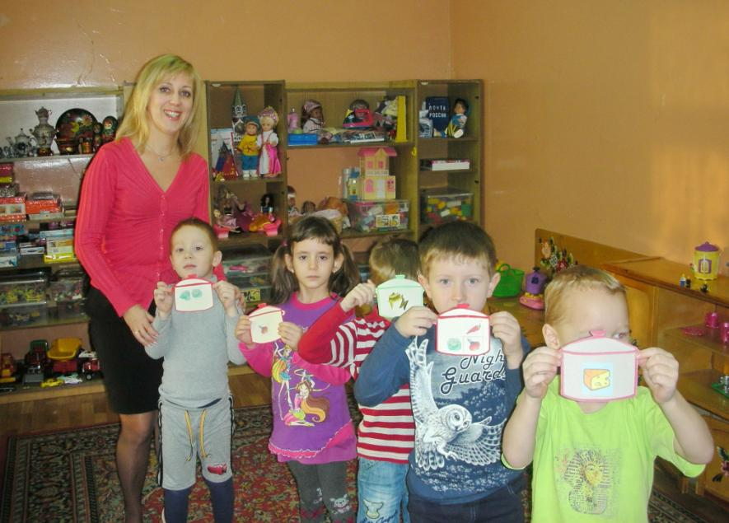

Slide 22
Миф или реальность: раннее обучение чтению - необходимый навык для ребёнка?
Развитая речь в понимании многих родителей – это умение читать (и писать – хотя бы печатными буквами) как максимум и умение рассказывать стихи, как минимум. Чтение и письмо – только необходимое средство, которым на определенном этапе ребенок овладевает для своего последующего полноценного развития. При этом чтение и письмо – сложные навыки, которые требуют от ребенка определенного уровня развития, в том числе и речевого. Известно, что качественно овладеть чтением и письмом невозможно без чистого звукопроизношения, без развитого речевого слуха и т. п. Овладение грамотой – не самоцель, это определенный этап речевого развития ребенка, который подразумевает серьезную предшествующую и последующую работу по речевому и языковому развитию детей

Slide 23
План проведения мероприятий для родителей подготовительной логопедической группы :
Родительское собрание в форме презентации.
,,Почему Маугли не заговорил ?,,
(,,О значении сформированности связной речи у дошкольников ,,)
Родительское собрание с показом НОД.
,,Составление описательного рассказа о зимующих птицах с использованием схемы,,
Индивидуальные консультации:
,,Что мы знаем о речи? 3 главные функции речи ,,
,,Важные правила обучения чтению,,
,,Развиваем фонематический слух. Важный этап в подготовке к обучению чтению,,
,,Речь ребёнка 7 года жизни,,

